Slide 1
Unidad I
Introducción a las Estructuras de Datos

Slide 2
Contenido
1.1 Clasificación de las estructuras de datos
1.2 Tipos de datos abstractos (TDA)
1.3 Ejemplos de TDA’s
1.4 Manejo de memoria
1.4.1 Memoria estática
1.4.2 Memoria dinámica
1.5 Análisis de algoritmos
1.5.1 Complejidad en el tiempo
1.5.2 Complejidad en el espacio
1.5.3 Eficiencia de los algoritmos

Slide 3
¿Qué es una Estructura de Datos?
En la programación existen problemas en los cuales se requiere operar con una colección de datos. Por ejemplo, si requerimos almacenar información de los empleados de una empresa para luego manipular esta información, si requerimos simular los clientes que son atendidos en un supermercado, etc.

Slide 4
¿Qué es una Estructura de datos?
En estos casos necesitamos agrupar estos objetos para luego trabajar con ellos, en conclusión, una estructura de datos es una manera de disponer de una colección de datos, así como, de la forma en cómo van a ser manipulados, esto es, saber como se agregarán nuevos datos, cómo se accederán a estos datos, cómo se eliminan datos, etc.

Slide 5
Estructura de datos
Una estructura de datos es una forma de organizar datos para facilitar su manipulación.

Slide 6
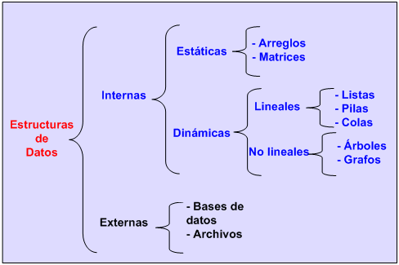
1.1. Clasificación de las Estructuras de Datos

Slide 7
Introducción a las estructuras de datos
1.2. Tipos de Datos Abstractos
1.3. Ejemplos de Tipos de Datos Abstractos

Slide 8
1.2. Tipos de Datos Abstractos (TDA)
Un TDA es un tipo de dato definido por el programador que se puede manipular de un modo similar a los tipos de datos definidos por el sistema.
Está formado por un conjunto válido de elementos y un número de operaciones primitivas que se pueden realizar sobre ellos.
Un TDA es el elemento básico de la abstracción de datos. Su desarrollo es independiente del lenguaje de programación utilizado, aunque este puede aportar mecanismos que faciliten su realización.
Debe verse como una caja negra.

Slide 9
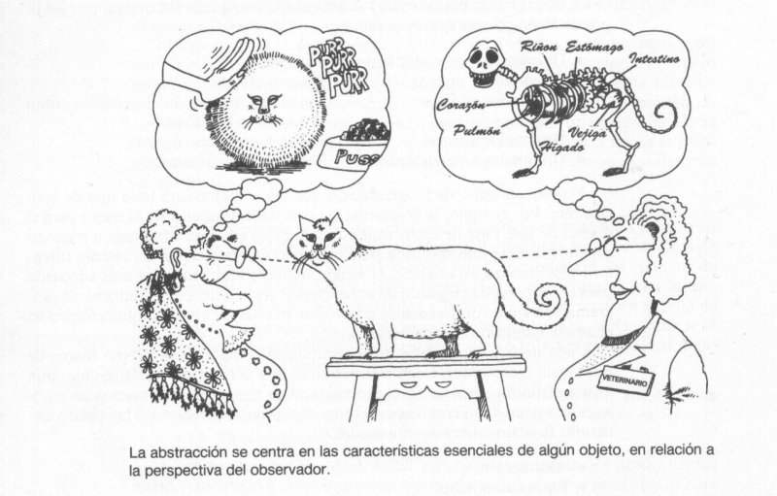
Abstracción

Slide 10
Abstracción
Enfocarse en el "¿qué hace?" más que en el "¿cómo lo hace?" (característica de caja negra)
Los TDA permiten crear nuevos tipos de abstracciones de datos que están presentes implícitamente o explícitamente en el dominio del problema, y que no son provistos por el lenguaje.

Slide 11
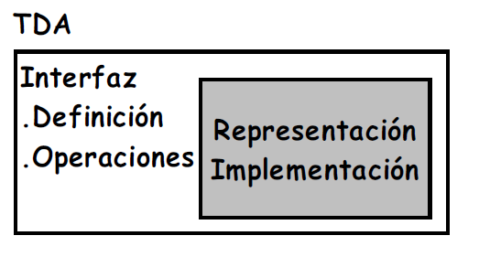
Elementos de los TDA
En un TDA existen dos elementos diferenciados:
La Interfaz de utilización
La representación
A la hora de utilizar el TDA, la representación debe permanecer oculta.
Solo podremos utilizar las operaciones del tipo para trabajar con sus elementos.

Slide 12
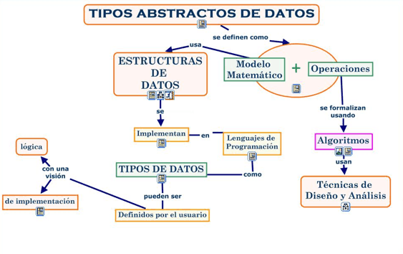

Slide 13
1.3. Ejemplos de TDA
Para construir un tipo abstracto debemos:
1. Exponer una definición del tipo.
2. Definir las operaciones (funciones y procedimientos) que permitan operar con instancias de ese tipo.
3. Ocultar la representación de los elementos del tipo de modo que sólo se pueda actuar sobre ellos con las operaciones proporcionadas.
4. Poder hacer instancias múltiples del tipo.

Slide 14
Operaciones básicas en TDA
Constructores: Crean una nueva instancia del tipo.
Transformación: Cambian el valor de uno o más elementos de una instancia del tipo.
Observación (Consulta): Nos permiten observar el valor de uno o varios elementos de una instancia sin modificarlos.
Iteradores (Recorridos): Nos permiten procesar todos los componentes en un TDA de forma secuencial.

Slide 15
Ejercicio
¿Qué TDA se les ocurren?
Crear un TDA en Java.
En un sistema de Control Escolar se necesita una clase llamada Alumno
Crea la clase Alumno con 5 atributos que consideres.
Sobreescribir el método toString para que retorne:
Los atributos de la clase
Reglas para crear TDA:
1.- El constructor por default esta prohibido
2.- Los atributos deben siempre ser privados
3.- Deben de crearse métodos públicos
1.-Constructor (para inicializar atributos)
2.- Métodos acceder a los atributos

Slide 16
1.4. Manejo de Memoria
La memoria o memoria central se utiliza para almacenar información. La información almacenada puede ser de dos tipos: las instrucciones de un programa y los datos que requiere.
¿Cuál es la capacidad de memoria que tiene una computadora en la actualidad?

Slide 17
Memoria
Stack (Pila)
Programas
Datos
Video
Heap (montón)
Buffer
Int [] v=new int[20];
¿En que parte de la memoria se define?
¿Cuántos bytes requiere para su definición?

Slide 18
Memoria
¿Java que conjunto de caracteres utiliza para la representación interna de caracteres y string?
Int N=20;
char [] c=new char[N];
C[3]=‘A’; C[0]=‘8’;
Java utiliza el conjunto de caracteres Unicode
Unicode utiliza 16 bits para representar cada caracter. Si los 9 bits más significativos son todos ceros, entonces la codificación es simplemente ASCII estándar, con el byte menos significativo conteniendo la representación del carácter.

Slide 19
1.4.1. Memoria Estática
Para que un objeto pueda ser almacenado en memoria estática su tamaño (número de bytes necesarios para su almacenamiento) ha de ser conocido en tiempo de compilación.
La técnica de asignación de memoria estática es sencilla:
A partir de una posición asignada, se aloja el objeto X.
La asignación de memoria se realiza en tiempo de compilación y debe ser contigua.
En el lenguaje pascal una definición sería: v: array [0..4] of integer;
¿Cuántos bytes contiguos requiere para representar el arreglo?
10 bytes contiguos. Esto es debido a que cada entero se representa en 2 bytes.

Slide 20
Memoria Estática
0 | 1 | 2 | 3 | 4
V
2 | 2 | 2 | 2 | 2
Bytes por elemento
Dirección de memoria
D1 d2 | D3 d4 | D5 d6 | D7 d8 | D9 d10
1 2 | 3 4 | 5 6 | 7 8 | 9 10
V[3]=900; en el cuarto elemento del arreglo se asigna el 900.
¿Cómo realiza la asignación en la localidad de memoria correcta?
Dirección inicio del arreglo + Sub*Byte del tipo de dato
Para sub=3,
DI + 3 * 2 =
1 + 3 * 2 =
1 + 6 =
7
Observe que el tercer elemento del arreglo inicia en la dirección 7.

Slide 21
Memoria Estática
Solo aquellos datos de los cuales se conoce el tamaño exacto que ocupan para guardarse pueden almacenarse en la memoria estática.
Como consecuencia de esta condición no podrán almacenarse en memoria estática:
Los objetos correspondientes a procedimientos o funciones recursivas, ya que en tiempo de compilación no se sabe el número de variables que serán necesarias.
Las estructuras dinámicas de datos tales como listas, árboles, etc. ya que el número de elementos que las forman no es conocido hasta que el programa se ejecuta.

Slide 22
Uso de Memoria estática: Ejercicios con arreglos
Realizar en clase:
Escribir un programa que permite el llenado de un arreglo de 10 posiciones, posteriormente debe permitir el ingreso de 1 dato y verificar e informar si este se encuentra en el arreglo y cuantas veces se encuentra. Hacer un menú para: 1.- Llenar arreglo, 2.- Pedir y verificar que se encuentra un número.
Deberán de subir la siguiente tarea en la plataforma:
Se pide la implementación de un programa para rellenar un arreglo de 10 números enteros sin que se repita ningún valor. El programa deberá controlar que cuando el usuario introduzca un nuevo valor éste no haya sido introducido previamente; si dicho valor ya existe en el arreglo el programa deberá volver a pedir otro hasta que el que se introduzca no exista. Al final presentar el arreglo por pantalla.

